Slide 1
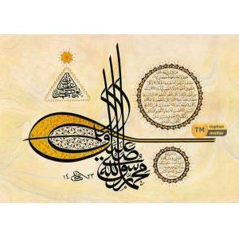
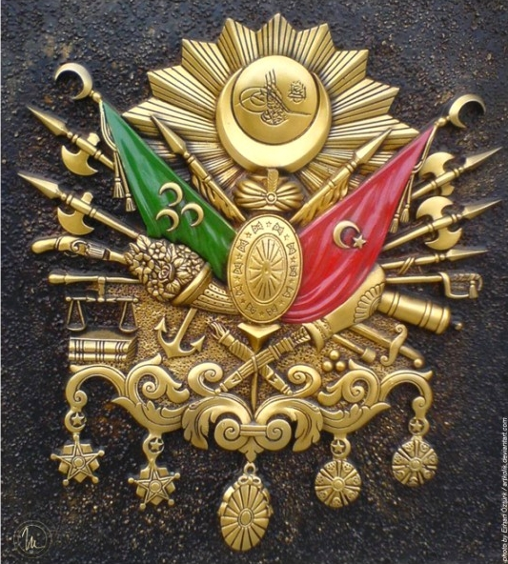
OSMANLI DEVLETİ’NDE TOPLUM YAPISI
Prof. Dr. Turgut Göksu

Slide 2
TAKDİM PLANI
A- OSMANLI DEVLETİ’NDE TOPLUM YAPISI
1. Devletin Resmî Tasnifine Göre Osmanlı Toplumu
a) Yönetenler (Askerî Sınıf)
Seyfiye
İlmiye
Kalemiye
b) Yönetilenler (Reâyâ)
2. Yerleşim Durumuna Göre Osmanlı Toplumu
a) Şehirliler
Askerîler
Tacirler
Esnaf
Diğer Gruplar
b) Köylüler
c) Göçebeler (Konargöçerler)
3. Osmanlı Toplumunda Aile
B- OSMANLI TOPLUMUNDA SOSYAL HAREKETLİLİK
1. Yatay Hareketlilik
2. Dikey Hareketlilik
C- GÜNLÜK HAYAT
1.Sarayda
2. Şehirde
3. Köyde
4. Göçebelerde
Ç- OSMANLI TOPLUM YAPISINDA MEYDANA GELEN DEĞİŞMELER
1. XVIII. Yüzyıl
a) Yönetim Kadrolarında Kimlik Değişimi
b) Âyan ve Eşraf
c) İskân Faaliyetleri
2. Tanzimat ve Sonrası
a) Yeni Bürokratlar
b) Nüfus Hareketleri ve Yeni Yapılanmalar
c) Yeni Hayat Tarzı

Slide 3
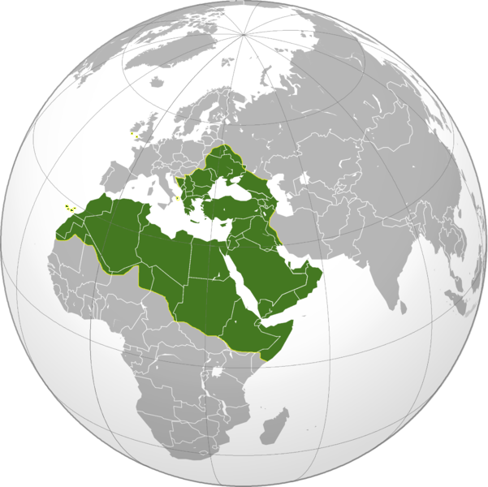

Slide 4
OSMANLI DEVLETİ’NDE TOPLUM YAPISI
Devletin Resmî Tasnifine Göre Osmanlı Toplumu
İslami esaslar
DEVLET
ŞERİAT
SERVET
HALK
ADALET
ORDU
HÜKÜMDARLIK

Slide 5
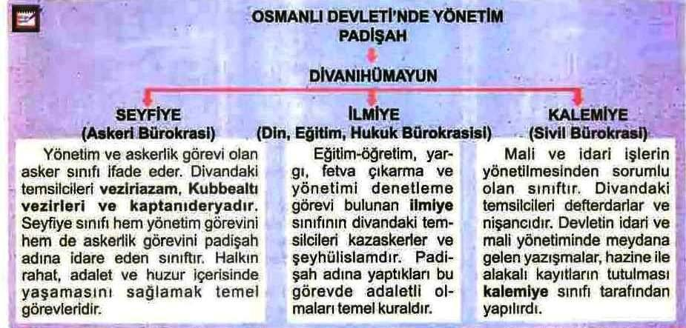
A- OSMANLI DEVLETİ’NDE TOPLUM YAPISI
1. Devletin Resmî Tasnifine Göre Osmanlı Toplumu
a) Yönetenler (Askerî Sınıf)
Seyfiye
İlmiye
Kalemiye
b) Yönetilenler (Reâyâ)
Yönetenler (Askerî Sınıf)
Çalışanların genel adı
Vergi vermezler
Devletten maaş alırlar

Slide 6
A- OSMANLI DEVLETİ’NDE TOPLUM YAPISI
1. Devletin Resmî Tasnifine Göre Osmanlı Toplumu
a) Yönetenler (Askerî Sınıf)
Seyfiye
İlmiye
Kalemiye
b) Yönetilenler (Reâyâ)
Seyfiye (ehl-i örf, ehl-i seyf, ümera)
Asker ve yönetici
Padişahın güç ve otoritesini temsil eder
Temeli kapıkulu ve tımar sistemine dayanır
Hizmet karşılığı dirlik alırlar
Temel görevleri, refah ve güveni temin etme, adaletle yönetme
Vezirler, sadrazam, kapıkulu askerleri, tımarlı sipahiler, deniz askerleri olan levent ve azaplar, subaşılar, sancakbeyleri, beylerbeyleri

Slide 7
A- OSMANLI DEVLETİ’NDE TOPLUM YAPISI
1. Devletin Resmî Tasnifine Göre Osmanlı Toplumu
a) Yönetenler (Askerî Sınıf)
Seyfiye
İlmiye
Kalemiye
b) Yönetilenler (Reâyâ)
İlmiye (ehl-i şer)
Devletin temel ideolojisini savunan grup (Türk ve Müslüman)
Tedris, kaza, ifta.
Medresede yetişir. Müsadere uygulanmaz.
Kaza (hüküm verme) yetkisiyle kişiler arası anlaşmazlıkları çözümler ve kamu düzenini korurlar. Fetva yetkisiyle yapılan işlerin dine uygunluğunu denetlerler.
İlmiyeye mensuplar: kadı (hakimlik, noterlik ve mahalli idarecilik), müderris, imam, müezzin, müftü, kadıasker ve şeyhülislam vardı. İlmiyeyi Divan’da temsil edenler şeyhülislam ile kadıaskerlerdi. Şeyhülislamın protokoldeki yeri sadrazam ile aynı.

Slide 8
A- OSMANLI DEVLETİ’NDE TOPLUM YAPISI
1. Devletin Resmî Tasnifine Göre Osmanlı Toplumu
a) Yönetenler (Askerî Sınıf)
Seyfiye
İlmiye
Kalemiye
b) Yönetilenler (Reâyâ)
Kalemiye (ehl-i kalem)
Osmanlı idari ve mali bürokrasisini oluşturan grup.
Kalemiye sınıfını devletin üst seviye bürokratları oluştururdu.
Nişancı, defterdar, reisülküttap.

Slide 9
A- OSMANLI DEVLETİ’NDE TOPLUM YAPISI
1. Devletin Resmî Tasnifine Göre Osmanlı Toplumu
a) Yönetenler (Askerî Sınıf)
b) Yönetilenler (Reâyâ)
b) Yönetilenler (Reâyâ)
Askeri sınıfın dışında kalanlar.
Bu sınıf, devlete vergisini veriyor, geçimini tarım, hayvancılık, sanayi veya ticaretle uğraşarak temin ediyordu.
Osmanlı Devleti’nde toplum din esasına göre teşkilatlanmıştı. Bu teşkilatlanma içinde Müslüman, Ortodoks, Ermeni ve Museviler (Yahudiler) yer alıyordu.
Reayayı oluşturanlar arasında; hakim unsur Türklerden başka Rumlar, Ermeniler, Museviler, Romenler, Slavlar ve Araplar vardı.
Rumeli fetihleri sonrasında Arnavutlar ve Bosnalılar (Boşnaklar) da İslamiyet'i kabul etmişlerdi.
Türk ve Müslümanlardan başka Osmanlı Devleti’nde en fazla nüfusa sahip olanlar Hristiyanlardı. Musevilerin sayısı onlara nazaran azdı.

Slide 10
2. Yerleşim Durumuna Göre Osmanlı Toplumu
a) Şehirliler
Askerîler
Tacirler
Esnaf
Diğer Gruplar
b) Köylüler
c) Göçebeler (Konargöçerler)
Şehirliler
Osmanlı şehirleri, genellikle kasaba görünümünde idi.
Genelde 8-10 bin nüfusun altındaydı. Şehirlerin en büyüklerinin nüfusu 60-70 bini aşmıyordu. XVI. yüzyılda 700 bin kişilik nüfusuyla İstanbul bütün Avrupa’nın en büyük şehriydi.
Osmanlılar kasaba veya şehirlere cami, mektep, medrese, kütüphane, imaret, çeşme, sebil v.b. gibi birimlerden oluşan külliyeler kurdular. Bunların bir çoğu vakıf kuruluşlarıydı. Han, hamam, bedesten, çarşı ve işyerlerinin yapılması da şehirlerin canlanmasında etkili oldu.
Şehirler çevre için pazar yeri görevini görmekteydi.

Slide 11
2. Yerleşim Durumuna Göre Osmanlı Toplumu
a) Şehirliler
Askerîler
Tacirler
Esnaf
Diğer Gruplar
b) Köylüler
c) Göçebeler (Konargöçerler)
1. Askerîler
Şehirlerde askerîler: beylerbeyi, sancakbeyi, subaşı, kadı ve eyalet defterdarı vardı. Ayrıca bunların emrinde çalışan pek çok görevli.
Beylerbeyi, eyaletle ilgili işlerin görüşüldüğü eyalet divanının başkanı idi. Bu divanın diğer üyeleri; defterdarlar, beylerbeyi kethüdası, eyalet kadısı ve subaşı.
Kadı: Her türlü anlaşmazlıkları çözmeye yetkili mahkeme başkanı.
Muhzırbaşı, muhzırlar, katipler ve hademeler kadılara yardımcı görevliler.
Kadı kazaya bağlı nahiyelere, o bölgenin ulemasından bir naip tayin ederdi. Naipler bu küçük birimlerde kadının yetkisini üstlenirlerdi.
Kale dizdarları, kaleerleri ve yasakçılar da askeri sınıfa dahildi ve vergilerin toplanması, suçluların yakalanması ve padişah fermanlarının halka duyurulmasında kadıya yardımcı idiler.
Kadılar bu günkü belediye hizmetleri ile ilgili görevlerinde muhtesip ve mimarbaşının yardımını alıyorlardı

Slide 12
2. Yerleşim Durumuna Göre Osmanlı Toplumu
a) Şehirliler
Askerîler
Tacirler
Esnaf
Diğer Gruplar
b) Köylüler
c) Göçebeler (Konargöçerler)
2. Tacirler
Şehirler bölgeler ve ülkeler arası ticaretle uğraşanlar.
İstanbul, İzmir, Trabzon, Kefe, Selanik, Şam, İskenderiye ve Kahire önemli ticaret merkezleri.
Şehirlerde ticaretin yapıldığı yerler bedestenler (kapalı çarşı) ve ticari hanlar idi. Zamanımızda da kullanılmakta olan İstanbul’daki kapalı çarşı Fatih Sultan Mehmet tarafından yaptırılmış, daha sonraları geliştirilmişti.
Önemli ticaret yollarını yabancı tüccarlar da kullanabiliyordu. Şehirler arasındaki ticarette mallar, kervanlarla taşınıyordu.
Ticarette Museviler, Rumlar ve Ermeniler önemli yer tutuyordu.

Slide 13
2. Yerleşim Durumuna Göre Osmanlı Toplumu
a) Şehirliler
Askerîler
Tacirler
Esnaf
Diğer Gruplar
b) Köylüler
c) Göçebeler (Konargöçerler)
3. Esnaf
Esnaf, sınıflar veya iş kolları demektir. Esnaf loncalar halinde teşkilatlanmıştı.
Esnaf hem hammaddeyi işler hem de ürettiği malı satardı. Loncalar hiyerarşik bir yapıya sahipti. Bunun en alt derecelerinde çıraklar, kalfalar ve ustalar, daha üst seviyede ise şeyh, nakip, duacı, çavuş, yiğitbaşı ve kethüda yer alıyordu. Kethüda, dışarıda loncayı temsil ediyor, hükümetle ilişkileri yürütüyordu.
Yiğitbaşı pazardan hammadde alır, bunları eşit biçimde ustalara dağıtırdı. Her loncada malların niteliği hakkında görüş bildiren, fiyatların tespitinde yardımcı olan ve anlaşmazlıkları çözümleyen ehl-i hibre adı verilen bir veya iki uzman bulunurdu.
Loncalar, üyeleri olan esnafın dini, ahlaki ve mesleki her şeyleriyle ilgilenirlerdi. Esnaf içinde bir bakıma oto kontrolü sağlayan lonca teşkilatı aynı zamanda tüketiciyi de korumuş oluyordu. Böylece toplum düzeninin istikrarlı bir şekilde devamına yardımcı oluyordu

Slide 14
2. Yerleşim Durumuna Göre Osmanlı Toplumu
a) Şehirliler
Askerîler
Tacirler
Esnaf
Diğer Gruplar
b) Köylüler
c) Göçebeler (Konargöçerler)
4. Diğer Gruplar
Osmanlı şehirlerinde tüccar ve esnaftan başka, köyden şehre göç eden işsizler, seyyar satıcılar ve ulema sınıfından sayılmayan fakat kendilerine soyluluk tanınan seyyidler vardı. Ayrıca turist olarak, resmî sıfatla, sığınmak için veya ticaret amacıyla gelen yabancılar da vardı.
Devlet bunlara topraklarında kalma izni (aman) verdiği için her türlü güvenlikleri sağlanırdı.

Slide 15
2. Yerleşim Durumuna Göre Osmanlı Toplumu
a) Şehirliler
b) Köylüler
c) Göçebeler (Konargöçerler)
b. Köylüler
Nüfusun büyük bir bölümü köylerde yaşıyordu. Köylünün önemli bölümü de raiyyet çiftliklerini işleten ailelerdi.
Toprağı alan aile, toprağı ekip biçip buna karşılık sipahiye vergi ödüyordu. Köylünün elde ettiği ürün üzerinden sipahiye ödediği vergiye çift resmi deniyordu.
Raiyyet çiftliğini alan köylü, onu satamaz, birine bağışlayamaz ve vakıf da kuramazdı. Köylü toprağı ekmediği yıl, devlet üründen alacağı paydan mahrum kalırdı. Köylü devlete (yani tımar sahibine) çiftbozan resmi adı altında tazminat öderdi.
Devlet, raiyyet çiftliklerini üç yıl üst üste ekilmeyen köylüden alır.
Ortakçı çiftliklerinde tarım yapan köylüler, elde ettikleri ürünün yarısını kendileri alır yarısını da devlete (tımarlı sipahiye) verirlerdi.
Dirlik sahibi tımar beyleri askeriyeden sayılan devlet görevlisi statüsündeydiler ve köylerde oturuyorlardı. Bunlar arasında dizdar, mülazım, hizmetkar gibi kale görevlileri; şeyh, halife, fıkıh, baba, pir gibi unvanlar taşıyan din görevlileri; kethüda, çeribaşı, korucu, imam ve hafız gibi mahalli görevliler vardı.
Bunların dışında terzilik, bakırcılık, demircilik, semercilik ve hallaçlık gibi işleri yapan kişiler de köylerde bulunmaktaydı.

Slide 16
2. Yerleşim Durumuna Göre Osmanlı Toplumu
a) Şehirliler
Askerîler
Tacirler
Esnaf
Diğer Gruplar
b) Köylüler
c) Göçebeler (Konargöçerler)
c) Göçebeler (Konargöçerler)
Bunlara Yörük de denir.
Bunlar merkezî hükümetin kontrolünden mümkün olduğu kadar bağımsızdılar. Yazın ve kışın çok geniş sahalar üzerinde yer değiştiriyorlardı.
Konargöçerler, il ya da ulus adı altında topluluklar oluşturur.
Boy (aşiret), oymak (cemaat) ve oba (mahalle) diye adlandırılırlar.
Göçebe Türklerin başlarındaki kişiye bey, göçebe Arapların başlarındaki kişiye de şeyh denilir.
Bey, beylerbeyi yardımcısı olan kethüdalar ile boyun devletle olan ilişkilerini düzenlerdi.

Slide 17
A- OSMANLI DEVLETİ’NDE TOPLUM YAPISI
1. Devletin Resmî Tasnifine Göre Osmanlı Toplumu
a) Yönetenler (Askerî Sınıf)
b) Yönetilenler (Reâyâ)
2. Yerleşim Durumuna Göre Osmanlı Toplumu
a) Şehirliler
b) Köylüler
c) Göçebeler (Konargöçerler)
3. Osmanlı Toplumunda Aile
3. Osmanlı Toplumunda Aile
Osmanlı ailesinin yapısını İslam hukuku ve Türk töresi şekillendiriyordu.
Evlilik kararı taraflarca veya ailelerin rızası ile alınırdı. Nikah akitleri mahkeme defterlerine kaydedilirdi.
Erkek evlenirken kadına Mehir verirdi. Boşanma, nadir, çünkü ayıp ve günah sayılır.
Aile reisi erkekti. Erkek, genellikle tek kadınla evlenirdi.
Ailede çocuk, disiplin içinde yetiştirilirdi. Kız ve erkek çocuklar mekteplere gönderilirdi. Yetim çocuklar devletin himayesine alınırdı. Gerek köyde gerekse şehirde yaşayan tüm ailelerde; gelenekler, inanışlar, düğün, bayram gibi belirli günler ve eğlenceler aynı şekilde yaşanırdı.
Osmanlı toplumunda bir aile, karı-koca ve çocuklardan olmak üzere genellikle dört ile yedi kişiden oluşuyordu. Özellikle kasaba ve şehirlerde zengin ortamlarda büyük aile tiplerine rastlanıyordu.
Türkler dışında milletlerin aile yapıları, kendi dinleri ve gelenekleri ile özel hukukları çerçevesinde şekillendirilmiştir.

Slide 18
B- OSMANLI TOPLUMUNDA SOSYAL HAREKETLİLİK
1. Yatay Hareketlilik
Bir toplumda, coğrafi mekan üzerinde meydana gelen göç ve yeni yerlere yerleşim hareketine Yatay Hareketlilik denir.
Ahîlik kurumunun çabaları ve devletin iskan siyaseti ile fethedilen yerler meskun hale geldi. Osmanlı Devleti’nin kuruluş yıllarındaki yatay hareketliliğin mimarı Türk dervişleri.
Konargöçerlerin asıl işleri hayvancılıktı. Şehirlerin et, yağ, yoğurt, tereyağı ve peynir ihtiyaçlarının çoğunu bunlar karşılar. Devlete ağıl vergisi öderlerdi. Kışları avcılık yapıyorlardı. Çok az olmakla birlikte tarımla da uğraşıyorlardı.
Ayrıca aşiretlerden, güvenlik amacıyla yararlanılırdı.
Göçebeleri toprağa yerleştirme gayretleri. Rumeli’de fethedilen yerler. Türkleştirme. Toprağa yerleşme konusunda direnişler.
Devlet toprağı terk eden köylüden tazminat olarak çiftbozan vergisi almıştır.
Yolculuk ve ticaret için tehlikeli sayılabilecek yerlere, ormanlık ve bataklık alanlara zaviyeler kurdurulmuştur.
Bu tedbirlere rağmen, XVI. yüzyılın sonlarında dünya ekonomisinde meydana gelen değişmeler ve bu değişmelerin Osmanlı ekonomisini sarsması sosyal buhranlara yol açmış, Anadolu ve Rumeli'de binlerce köy boşalmış ve harap olmuştur.
Tımar sisteminin bozulması çeşitli sosyal olaylara sebep olmuştur.
Osmanlı Devleti’nin toprak kaybetmesi ile başlayan meseleler.

Slide 19
2. Dikey Hareketlilik
Dikey hareketlilik toplumda sınıflar arası geçişi ifade eder. Türk toplumlarında hiçbir zaman doğuştan gelen bir sınıf sistemi görülmemiştir.
Osmanlı toplumunda, yönetenler ile yönetilenler ya da değişik zümreler arasında aşılmaz engeller yoktu.
Raiyyet statüsünden, askerlik statüsüne geçmenin ya da bulunduğu mevkiden daha üst kademelere yükselmenin şartları: padişaha bağlı olarak devlete hizmet etmek, Müslüman olmak ve gerçek anlamda yaşamak, Türkçe bilmek ve Türk töresine sahip çıkmaktı.
Devlet kabiliyetli ve bilgili insanlara fırsat tanıyordu. Devşirmeler Acemi Oğlanlar Ocağı ve Enderun Mektebinde eğitim görmek yoluyla en üst makamlara kadar çıkabilirlerdi.
Medrese sistemi içinde eğitim-öğretim görenler bürokraside en üst seviyeye kadar çıkabilirlerdi. Askerî sınıf içinde yer değiştirmek de mümkündü.
Seferlerde başarı göstererek tımar sahibi olmak, ya da kalemiye sınıfının çalıştığı bir büroya kâtip olarak girmek de yükselmenin ilk basamaklarındandı.
Padişah tahta geçince, annesi resmen Valide Sultan ilan edilir.
Padişah çocuklarının yetişmesine çok önem verilirdi. Bu çocuklara okuma-yazma, Kur’an, Arapça, Farsça, Türkçe, matematik, tarih, coğrafya okutulurdu. Tanzimat’tan sonra batı müziği ve Fransızca öğrenmeye başlamışlardır.

Slide 20
C- GÜNLÜK HAYAT
1.Sarayda
2. Şehirde
3. Köyde
4. Göçebelerde
1. Sarayda
Saray, padişah ve ailesi ile sarayın iç ve dış hizmetlerinde bulunan on-onbeş bin görevlinin yaşadığı kendine özgü kapalı bir ortamdı.
Sarayda günlük hayat İslami kurallar ve saray gelenekleri çerçevesinde yaşanırdı.
Harem, padişahın ailesi ile birlikte özel hayatının geçtiği, bir çok daireden meydana gelen bölümdü.
Harem halkı, günlerini, kendilerine ayrılan dairelerde veya odalarda, yiyip içmek, ibadet etmek, bazı eğlence, şenlik ve törenlere katılmakla geçirirlerdi.
Harem de Enderun gibi eğitim işlevi görürdü. Cariyeler iyi bir şekilde yetiştirilirdi. Fatih’ten sonra Osmanlı padişahları eşlerini cariyeler arasından seçmeye başlamışlardır.
Padişah her Cuma günü bir camiye namaza giderdi. Padişahın camiye gidip, orada namaz kılıp hutbe dinlemesi ve saraya dönmesi törenine selamlık denirdi.

Slide 21
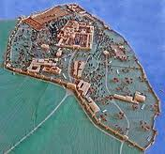
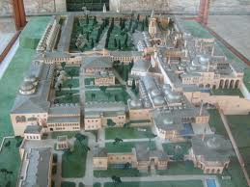

Slide 22
C- GÜNLÜK HAYAT
1.Sarayda
2. Şehirde
3. Köyde
4. Göçebelerde
2. Şehirde
Şehirlerde herkes, mevkiine ve servetine göre giyinirdi.
Pirinç, koyun eti, sebze en çok tüketilen gıdalardı. Yemekler bir sini üzerine konan sahanlarda, porselen ya da pişmiş topraktan çanaklarda yenirdi. İçecek çeşitleri boldu. Sudan başka en çok boza ve pekmez, bal suyu, gibi şerbetler içilirdi.
İlk defa, 1554’te açılan kahvehane kısa zamanda bir çok şehirde moda olmuş, sohbet yerleri haline gelmiştir.
Şehirde günlük hayat namaz vakitlerine göre ayarlanırdı.
İş yerleri genellikle ayrı mahalleler halindeydi. Şehirde günlük hayat sakin ve düzenliydi. Önce belirli bir tatil günü yokken sonraları Cuma günü, tatil ilan edilmişti.
Müslümanlar, Hristiyan ve Museviler ibadetlerini yaparlardı.
Şehirlerde sosyal dayanışma kuvvetliydi. Bir mahallede aç ve açıkta birinin olması, o mahallenin tüm halkı için ayıp sayılırdı. Şehirlerde pazar yerleri ve bedestenler dışında cami ve kilise çevreleri günlük hayatın hareketli olduğu yerlerdi. Şehirlerin bir çoğunda bulunan imaretlerde yüzlerce kişi yemek yerdi. Hristiyan, Musevi veya başka dinlere mensup her yoksul imaretlerden faydalanabilirdi.
Akşam olunca iş yerlerinin bulunduğu mahalleler gece bekçilerine terk edilerek gün batmadan eve dönülüyordu.

Slide 23
C- GÜNLÜK HAYAT
1.Sarayda
2. Şehirde
3. Köyde
4. Göçebelerde
3. Köyde
Osmanlı ülkesinde köyler çok dağınıktı.
Cami veya mescidin bulunduğu yer, köyün merkezi idi. Birbirinden ayrı Müslüman ve Hristiyan köyleri olduğu gibi, iki halkın bir arada yaşadığı köyler de vardı. Hristiyan ve Müslümanlar birbirleriyle çok iyi geçinirlerdi.
Köy halkının geçim kaynağı tarım ve hayvancılıktı. Kadınlar ev işleri yanında özellikle kış günlerinde hayvanlardan elde ettikleri yapağıları eğirir, bunlardan kışlık giyeceklerini örer, halı veya kilim dokurlardı. Yünden keçe hazırlamak erkeklerin işiydi.
Eşyalar deri ya da ağaçtan yapılmış sandıklarda muhafaza edilirdi. Isınmak için odun ve tezek kullanılırdı.
Köylerde en çok tüketilen yiyecek un, baklagiller ve yoğurt idi. Yemekler yerde, bakır veya tahta bir sofra üzerinde yenilirdi.
Evlerin tabanına kilimler, halılar veya keçeler serilirdi.
Genellikle ahır, evlerin yanına veya altına yapılırdı. Cuma günlerinde, Ramazan ve Kurban Bayramlarında şenlikler yapılırdı. Özel günler köylerde de kutlanırdı.

Slide 24
C- GÜNLÜK HAYAT
1.Sarayda
2. Şehirde
3. Köyde
4. Göçebelerde
4. Göçebelerde
Konargöçer halk (aşiretler), mevsimden mevsime yaylak ve kışlak arasında hareket halindeydi. Konargöçerler daha çok at, koyun, keçi, katır ve deve besliyorlardı.
Çadırlarına yurt veya ev deniliyordu.
Hayatlarında at ve deve önemli bir rol oynuyordu.
Türkmen kilim ve seccadeleri meşhurdu.
Asıl ekonomik uğraşları hayvancılıktı. Mevsimlik uzun yolculukları sırasında kondukları yere yakın olan pazarlarda yoğurt, peynir, yapağı gibi ürünlerini satıyorlar ve takas ediyorlardı.
Ordu sefere çıktığı zaman, konargöçerler orduya ait malzemelerin taşınmasına yardımcı oluyorlardı.
Oymaklar arası veya yerleşik topluluklarla yapılan hayvan ticareti de önemli bir meşguliyetti.

Slide 25
Ç- OSMANLI TOPLUM YAPISINDA MEYDANA GELEN DEĞİŞMELER
1. XVIII. Yüzyıl
a) Yönetim Kadrolarında Kimlik Değişimi
b) Âyan ve Eşraf
c) İskân Faaliyetleri
2. Tanzimat ve Sonrası
a) Yeni Bürokratlar
b) Nüfus Hareketleri ve Yeni Yapılanmalar
c) Yeni Hayat Tarzı

Slide 26
Ç- OSMANLI TOPLUM YAPISINDA MEYDANA GELEN DEĞİŞMELER
1. XVIII. Yüzyıl
a) Yönetim Kadrolarında Kimlik Değişimi
b) Âyan ve Eşraf
c) İskân Faaliyetleri
a) Yönetim Kadrolarında Kimlik Değişimi
Dünyadaki değişmelere paralel olarak, yönetim kadroları da kimlik değişimine uğradı. Kalemiye zümresi diğer zümrelere göre ön plana çıktı. Sadrazamlar Seyfiyeden değil, kalemiyenin başı olan reisülküttaplar arasından tayin edilmeye başlandı.
Yöneticilerin kimliğinde asıl değişme XVIII. yüzyılda olmuştur. Devşirme sistemi artık uygulanmaz duruma gelmiştir. Bu yüzyıldan itibaren Osmanlı idarecileri devşirme kaynaklı değildir. Her tabaka ve zümreden insanlar devlet kadrolarına girme imkanı bulabilmişlerdir.
Devlet savaşlardan uzak kalarak, durumunu düzeltecek önlemler almaya çalışmaktadır. Devletin başında, padişahlara reformlar öneren deneyimli, yetenekli, yeni kimlikli yöneticiler vardır. Sivil kimlikli bu yeni yöneticiler bu çabalarıyla Osmanlı kurumlarının modernleşmesi yönünde ilk adımları da atmış oldular.

Slide 27
Ç- OSMANLI TOPLUM YAPISINDA MEYDANA GELEN DEĞİŞMELER
1. XVIII. Yüzyıl
a) Yönetim Kadrolarında Kimlik Değişimi
b) Âyan ve Eşraf
c) İskân Faaliyetleri
b) Âyan ve Eşraf
Âyan, şehirlerde, köylerde, aşiretlerde önem kazanmış ileri gelen kimseler.
Âyanların görevi halk ile yönetim arasında aracılık yapmak, asker ve vergi toplanmasına yardım etmek, kadı tarafından kendilerine iletilen emirleri halka iletmekti.
Âyan ve eşraf toplumun zengin ve nüfuzlu insanlarıydı. Devletin içinde bulunduğu durum ayanların güçlenmesinde etkili oldu. Tımarlı ordusunun çöküşünden sonra yeniçerilerin masraflarının karşılanması için vergiler arttı. Bunların toplanması ayan ve eşraf meclislerinde belli kişilere iltizama veriliyordu. 1695’te iltizam usulünden, malikâne sistemine geçildi. Bu usulde vergi kaynağı olan toprak hayat boyu kiralanmış oluyordu. Bu durum ayanların güçlerini arttırmalarına sebep oldu.
Taşradaki üst düzey yöneticilerin, bölgelerine gitmeyip ayanı, vekilleri olarak kullanmaları da ayanları daha etkili hale getirdi.
Başlangıçta ayanla bir sözleşme imzalayan (Sened-i İttifak) II. Mahmut, daha sonra eyaletlerde merkezi otoriteyi güçlendirerek âyanın gücünü kırdı. Tanzimat Dönemi’nde âyanlığın kaldırılması gerçekleştirildi.

Slide 28
Ç- OSMANLI TOPLUM YAPISINDA MEYDANA GELEN DEĞİŞMELER
1. XVIII. Yüzyıl
a) Yönetim Kadrolarında Kimlik Değişimi
b) Âyan ve Eşraf
c) İskân Faaliyetleri
c) İskân Faaliyetleri
XVII. yüzyılda yapılan savaşlarda Osmanlı Devleti başarılı olamadı.
Kaybedilen topraklardaki halk Edirne dolayları ile Anadolu’ya göç etmek zorunda kaldı.
Anadolu’da ise halk hızlı nüfus artışı, tımar sisteminin bozulması, âyanların zulümleri, celali isyanları ve eşkıyalık hareketleri yüzünden büyük şehirlere göç etmişti.
Kaybedilen yerlerden göç eden halk boşalan köylere yerleştirildi. Köylerini terk eden çiftçilerin tekrar topraklarına döndürülmesine çalışıldı. Ancak başarı sağlanamadı.
Uygulanan iskân politikası içinde göçebelerin de yerleşik hayata geçirilmeleri vardı. Göçebelerin büyük bölümü XVIII. yüzyılda yerleşik halk durumuna getirildi.

Slide 30
Ç- OSMANLI TOPLUM YAPISINDA MEYDANA GELEN DEĞİŞMELER
1. XVIII. Yüzyıl
2. Tanzimat ve Sonrası
a) Yeni Bürokratlar
b) Nüfus Hareketleri ve Yeni Yapılanmalar
c) Yeni Hayat Tarzı
a) Yeni Bürokratlar
Tanzimat Dönemi’nde yeni bir memur sınıfı ortaya çıktı. Bu sınıfın önde gelen temsilcileri, Mustafa Reşit Paşa, Mithat Paşa ve Ali Paşa’dır.
Bu bürokratlar, İslami normlardan bağımsız, akıl yoluyla kendilerince geliştirilecek siyasetin kamu yararına olacağını ve bunun toplumun gerçek iradesini temsil edeceğini düşünüyorlardı. Tanzimat bu düşüncenin ürünüdür.
Tanzimat’la; halkın hakları ve devlete karşı görevleri belirleniyor, hükümdarın ve hükümetin keyfi icraatına son veriyordu. Meclis-i Ahkâm-ı Adliye, kanun tasarılarını hazırlamak ve devlet harcamalarını kontrol etmekle görevlendiriliyordu.
1856’da yayınlanan Islahat Fermanı ile Tanzimat'la konan prensipler genişletilerek açığa kavuşturuldu. Islahat Fermanı’yla, din ve ırk ayrımı gözetilmeksizin yurttaşların kaynaştırılması ve devletin geleceği ile ilgili bir Osmanlı toplumu oluşturulması hedeflenmişti.
Bu düzenlemelerden sonra açılan okullarda yeni anlayışa sahip insanlar yetişti. Bunun yanında eski eğitim kurumları da devam ediyordu. Bu yüzden Osmanlı Devleti yıkılıncaya kadar toplumun geleceği Osmanlıcı, Türkçü, İslamcı ve Batıcı görüş açıları içinde tartışıldı.

Slide 31
Ç- OSMANLI TOPLUM YAPISINDA MEYDANA GELEN DEĞİŞMELER
1. XVIII. Yüzyıl
2. Tanzimat ve Sonrası
a) Yeni Bürokratlar
b) Nüfus Hareketleri ve Yeni Yapılanmalar
c) Yeni Hayat Tarzı
b) Nüfus Hareketleri ve Yeni Yapılanmalar
Savaşlarda toprak kaybetmesi Anadolu ve Rumeli topraklarına göç edilmesi sonucunu doğurdu.
XVIII. yüzyılın son yirmi yılında Osmanlı-Rusya ve Avusturya savaşları yüzünden, Kazan, Kırım, Kafkasya ve Özi bölgelerinden Anadolu’ya göç edenlerin sayısı üç-beş yüz bini buldu.
XIX. yüzyılda Anadolu ve Rumeli'ye göç edilmesine sebep olan olaylar şunlardır: XIX. yüzyıl başındaki Osmanlı- Rusya savaşı, Yunan İsyanı, Kırım Savaşı ve 93 Harbi’dir.
Bu arada binlerce Macar ve Polonyalı da Osmanlı topraklarına göç edenler arasındaydı. Bu göç hareketleri toplumda yeni yapılanmalara da sebep oldu.
Ulaşım teknolojisinin gelişmesi ve dış pazarlarla ilişkiler kurulması şehirleşme oranını yükseltti. İstasyonlar, rıhtımlar, postane binaları yapıldı. Bu imkanlar sayesinde toplum ülkesini ve dünyayı tanımaya başladı. Yeni eğlence merkezleri açıldı.
Ayrı mahallelerde oturan Müslümanlarla, diğer dinlere mensup olanlar aynı mahallelerde yaşamaya başladılar. Sonuçta, kozmopolit tabakalar ortaya çıktı.
Ayrıca limanlardan tarım ürünlerinin ihraç edilmesi, ovaların ekilmesini zorunlu kılmıştı. Gerek bunlar gerekse konar - göçerlerin ovalara yerleştirilmesinden dolayı ovalarda nüfus arttı ve yeni köyler oluştu.

Slide 32
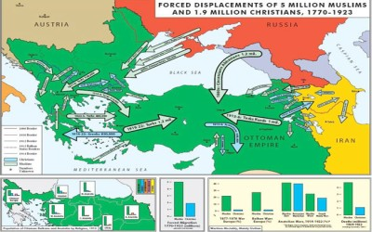

Slide 33
Ç- OSMANLI TOPLUM YAPISINDA MEYDANA GELEN DEĞİŞMELER
1. XVIII. Yüzyıl
2. Tanzimat ve Sonrası
a) Yeni Bürokratlar
b) Nüfus Hareketleri ve Yeni Yapılanmalar
c) Yeni Hayat Tarzı
c) Yeni Hayat Tarzı
XIX. yüzyılda, İstanbul ve diğer büyük şehirlerde hayat tarzı önemli ölçülerde değişime uğramıştır.
Nüfus artışı, küçük yerleşme birimlerinin ekonomik açıdan yetersizliği, Tanzimat'la birlikte iskan kısıtlamalarının kalkması gibi sebepler yüzünden dinlere dayalı mahalleler bozulmuştur. Dini ve etnik grupların hayat tarzları birbirine karışmaya başlamıştır.
Camiler çok yönlü işlevini değiştirmiştir.
XIX. yüzyılda zenginler ayrı yerlerde ve farklı şekilde yaşamaya başlamışlardır. Bahçeli evler yerini bitişik apartmanlara bırakmıştır.
Tiyatrolar ve Avrupa malı satan dükkanlar rağbet görmeye başlamışlardır. İstanbul'da önce atlı araba sonra da otomobil kullanılmaya başlanmıştır (1895). Yine bu yüzyıl başlarında telgraf ve telefon kullanılmaya başlanmıştır.
İstanbul'daki bu değişikliğe karşılık, taşrada hareketsizlik vardı. Buralarda insanlar eski mahalle düzeni içinde hayatlarını devam ettirmişlerdir.

